Slide 1

TP3: ARITHMÉTIQUE BINAIRE: OPÉRATIONS ET CIRCUITS Soustracteurs

Slide 2
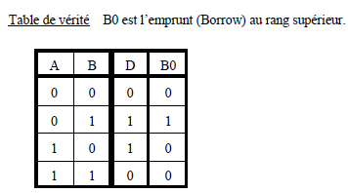
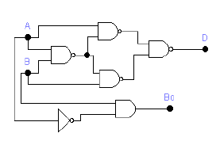

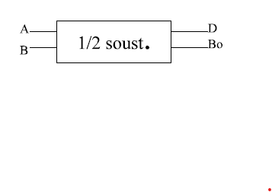
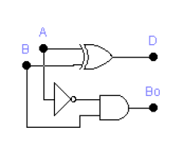

1. Semi soustracteur (half substractor) Définition: C’est un circuit de soustraction qui soustrait un élément binaire d’un autre de même rang. D = A - B (D→ Différence et - → Moins)
De cette table, on peut tirer les équations logiques:
Remarque: La différence entre le semi-additionneur et le semi-soustracteur est tout simplement que l’on entre pour le semi-soustracteur dans le ET qui donne Bo et A pour le semi-additionneur dans le ET qui donne C.

Slide 3

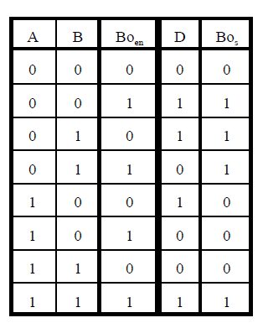


2. Soustrateur (full substractor) Définition: C’est un circuit de soustraction qui soustrait un élément binaire d’un autre de même rang, mais qui tient compte du retrait éventuel d’un emprunt du rang précédent.
De cette table, on peut tirer les équations logiques:
En effet,
En effet,

Slide 4
